Slide 1
Laboratorio I
PROF.: ING. FRANCISCO GOLDENSTEIN

Slide 2
Interfaces
Define un contrato → define métodos SIN IMPLEMENTACION que deben ser implementados
Cuando una clase implementa una interface, debe cumplir ese contrato (debe implementar los métodos definidos en el contrato)
El keyword de Java es “implements”
class Persona implements Corredor { … } donde Corredor es una interface

Slide 3
Interfaces
Java no soporta herencia múltiple pero sí soporta implementación de múltiples interfaces
Una interfaz es un tipo de dato →
Corredor corredor = new Persona(); compila perfectamente. Utilizando el handler corredor, solo puedo enviarle los mensajes definidos en la interfaz Corredor.
Una Persona SE COMPORTA COMO un Corredor

Slide 4
Interfaces
Implementación de múltiples interfaces:
class Persona implements Corredor, Saltador { …}
Una clase puede extender a otra y a su vez implementar una o más interfaces. Es posible extender una clase que implemente métodos definidos en la interface
clase Persona extends SerVivo implements Corredor, Saltador { … }

Slide 5
Interfaces
Clases de distintas familias pueden tener una interfaz en común.
Por ejemplo, un Pez es un Animal (Pez hijo de Animal) y puede nadar (implementa Nadador). Un Deportista es una Persona (Deportista hijo de Persona) y puede nadar (implementa Nadador). Pez y Deportista implementan la misma interfaz pero son de distintas familias

Slide 6
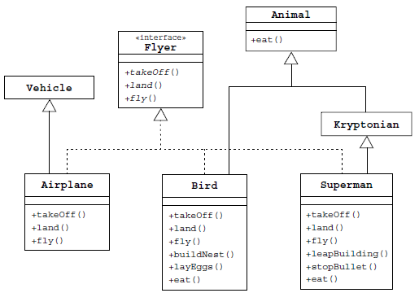
Interfaces: otro ejemplo
Ejemplo obtenido de Sun Microsystems

Slide 7
Interfaces Vs. Clases abstractas
En una interface no se puede implementar el método (no se escribe el cuerpo del método) → es como definir una clase abstracta con todos sus métodos abstractos
En una clase abstracta puedo definir métodos concretos (con implementación)
El modificador de acceso default (y único) de una interface es public mientras que en una clase es package

Slide 8
Interfaces Vs. Clases abstractas
En una interface no se definen variables de estado, solamente se pueden definir constantes públicas y estáticas (public static final int valor = 3;)
En una clase abstracta puedo definir variables de estado (de instancia y clase) y constantes
Una clase puede extender una sola clase mientras que una clase puede implementar múltiples interfaces

Slide 9
Interfaces Vs. Clases abstractas
Las interfaces son más flexibles que las clases abstractas y es por eso que son preferibles
Múltiples up-castings a interface:
Corredor corredor = new Deportista();
Nadador nadador = new Deportista();
Unico up-casting a clase abstracta:
Persona persona = new Deportista();

Slide 10
VER EJERCICIO DE PERSONAS y ANIMALES

Slide 11
Colecciones
Es un objeto que maneja a un grupo de objetos, conocidos como sus elementos
La interface Collection define los métodos mínimos para manejar un grupo de objetos:
add, remove, contains, size, toArray, iterator.
Las interfaces Set y List implementan la interface Collection

Slide 12
Colecciones
Set:
  Colección desordenada
  No se permiten items repetidos (los items duplicados no se agregan al Set)
  HashSet y TreeSet implementan la interface Set
List:
  Colección ordenada
  Se permiten items duplicados
  ArrayList y LinkedList implementan la interface List

Slide 13
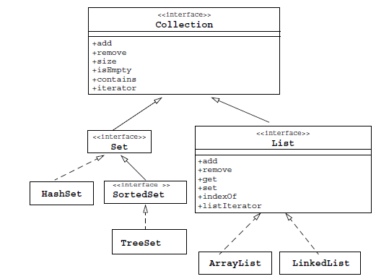
Colecciones

Slide 14
Set
Set set = new HashSet();
set.add(new Integer(4));
set.add(new Integer(5));
set.add(“Hola”);
set.add(new Integer(4)); // no se agrega, está duplicado
set.add(4); // no compila, espera un Object
System.out.println(set);
// imprime: [4, 5, “Hola”]

Slide 15
List
List list = new ArrayList();
list.add(new Integer(4));
list.add(new Integer(1));
list.add(new Integer(4));
list.add(5); // no compila, espera Object
System.out.println(list);
// imprime: [4, 1, 4]

Slide 16
Map
Es un diccionario de datos.
  Key: es el índice de búsqueda. Sería como la letra de un libro diccionario
  Value: es el conjunto de valores que tienen un key determinado. Sería el conjunto de palabras que empiezan con una letra determinada
No hay keys duplicados
UN KEY se relaciona con UN VALUE. Pero el value puede ser una colección de objetos

Slide 17
Map
No tiene un método add para agregar items, sino un método put que espera un key y un value
get: espera un key y retorna su value correspondiente
keySet: retorna Set de keys
values: retorna un Collection de los value
remove: quita un item en base al key
size: retorna la cantidad de key-value

Slide 18
Map
Implementaciones de Map
  TreeMap:
    ordenado por las keys de manera ascendente según el ordenamiento natural
  HashMap:
    No es ordenado.
    Garantiza tiempo de búsqueda constante para get y put.
    Utiliza una función de hashing para organizar las keys en buckets (cajones de keys)

Slide 19
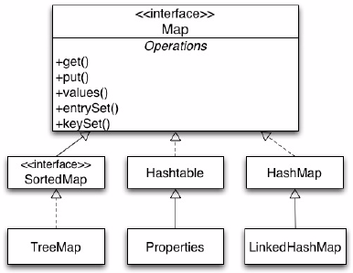
Map

Slide 20
Ejemplo de Map
Map map = new HashMap();
map.put(“A”, { new String[] {“Ahora”, “Antes”});
map.put(“B”, { new String[] {“Bueno”, “Banco” });
System.out.println(map);

Slide 21
Legacy Collections
Ya no se utilizan, se mantienen en la Java Class Library para mantener compatibilidad con proyectos “viejos”
No funcionan con Iterator, para recorrerlas es necesario utilizar un Enumeration
Vector:
  Implementa la interfaz List
  Fue reemplazada por ArrayList

Slide 22
Legacy Collections
Stack:
  Subclase de Vector
  Funciona como una pila (push, pop, peek)
Hashtable:
  Implementa la interfaz Map
  Fue reemplazada por HashMap
Properties
  Subclase de Hashtable que solo trabaja con String para key-value

Slide 23
Comparator
Indica una forma de ordenamiento distinta al ordenamiento natural
Permite definir distintos ordenamientos y alternarlos en cada llamada a Collections.sort
Define método: int compare(Object, Object)
  Retorna
    0 si los objetos son iguales
    1 si el primer argumento es mayor
    -1 si el primer argumento es menor

Slide 24
Comparator
Pasos a seguir:
  Declaro una clase que implemente la interface Comparator
  Implemento el método “int compare(Object obj, Object obj)” para que ordene según el criterio deseado (ej: teniendo en cuenta alguna variable de estado de los objetos de la colección)
  Realizo el ordenamiento:
    Collections.sort(coleccionAOrdenar, comparador);
    coleccionAOrdenar : Collection
    comparador: implementa la interfaz Comparator

Slide 25
Comparable
Redefine el ordenamiento natural
La interface define el método compareTo:
  int compareTo(Object obj)
  Compara el objeto actual con el objeto que se recibe como argumento
Las clases String, Date, Integer implementan la interface Comparable

Slide 26
Comparable
Collections.sort(List lista)
Collections.sort(coleccionAOrdenar) ordena la colección teniendo en cuenta su ordenamiento natural (modificado si la clase implementa Comparable)

